Slide 1
Веселые задания от вопросика

Slide 2
Вопросик нашел 7 листочков. Сколько листочков он спрятал в корзинке?

Slide 3
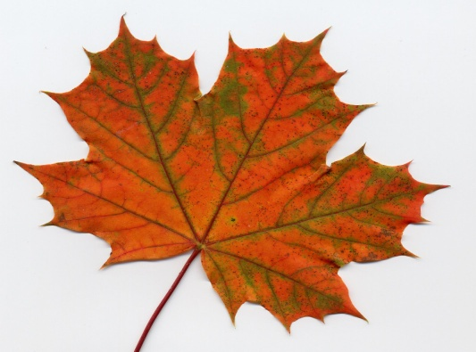
Сколько грибочков спрятались под листочками?

Slide 4
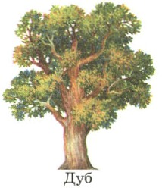
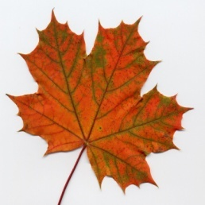
Что перепутал вопросик?

Slide 5
Определи какой лист следующий?

Slide 6
Какой лист должен быть в пустой клетке?

